Slide 1
How did William Shakespeare want his audience to feel about the Battle of Agincourt?
Session 3 PowerPoint

Slide 2
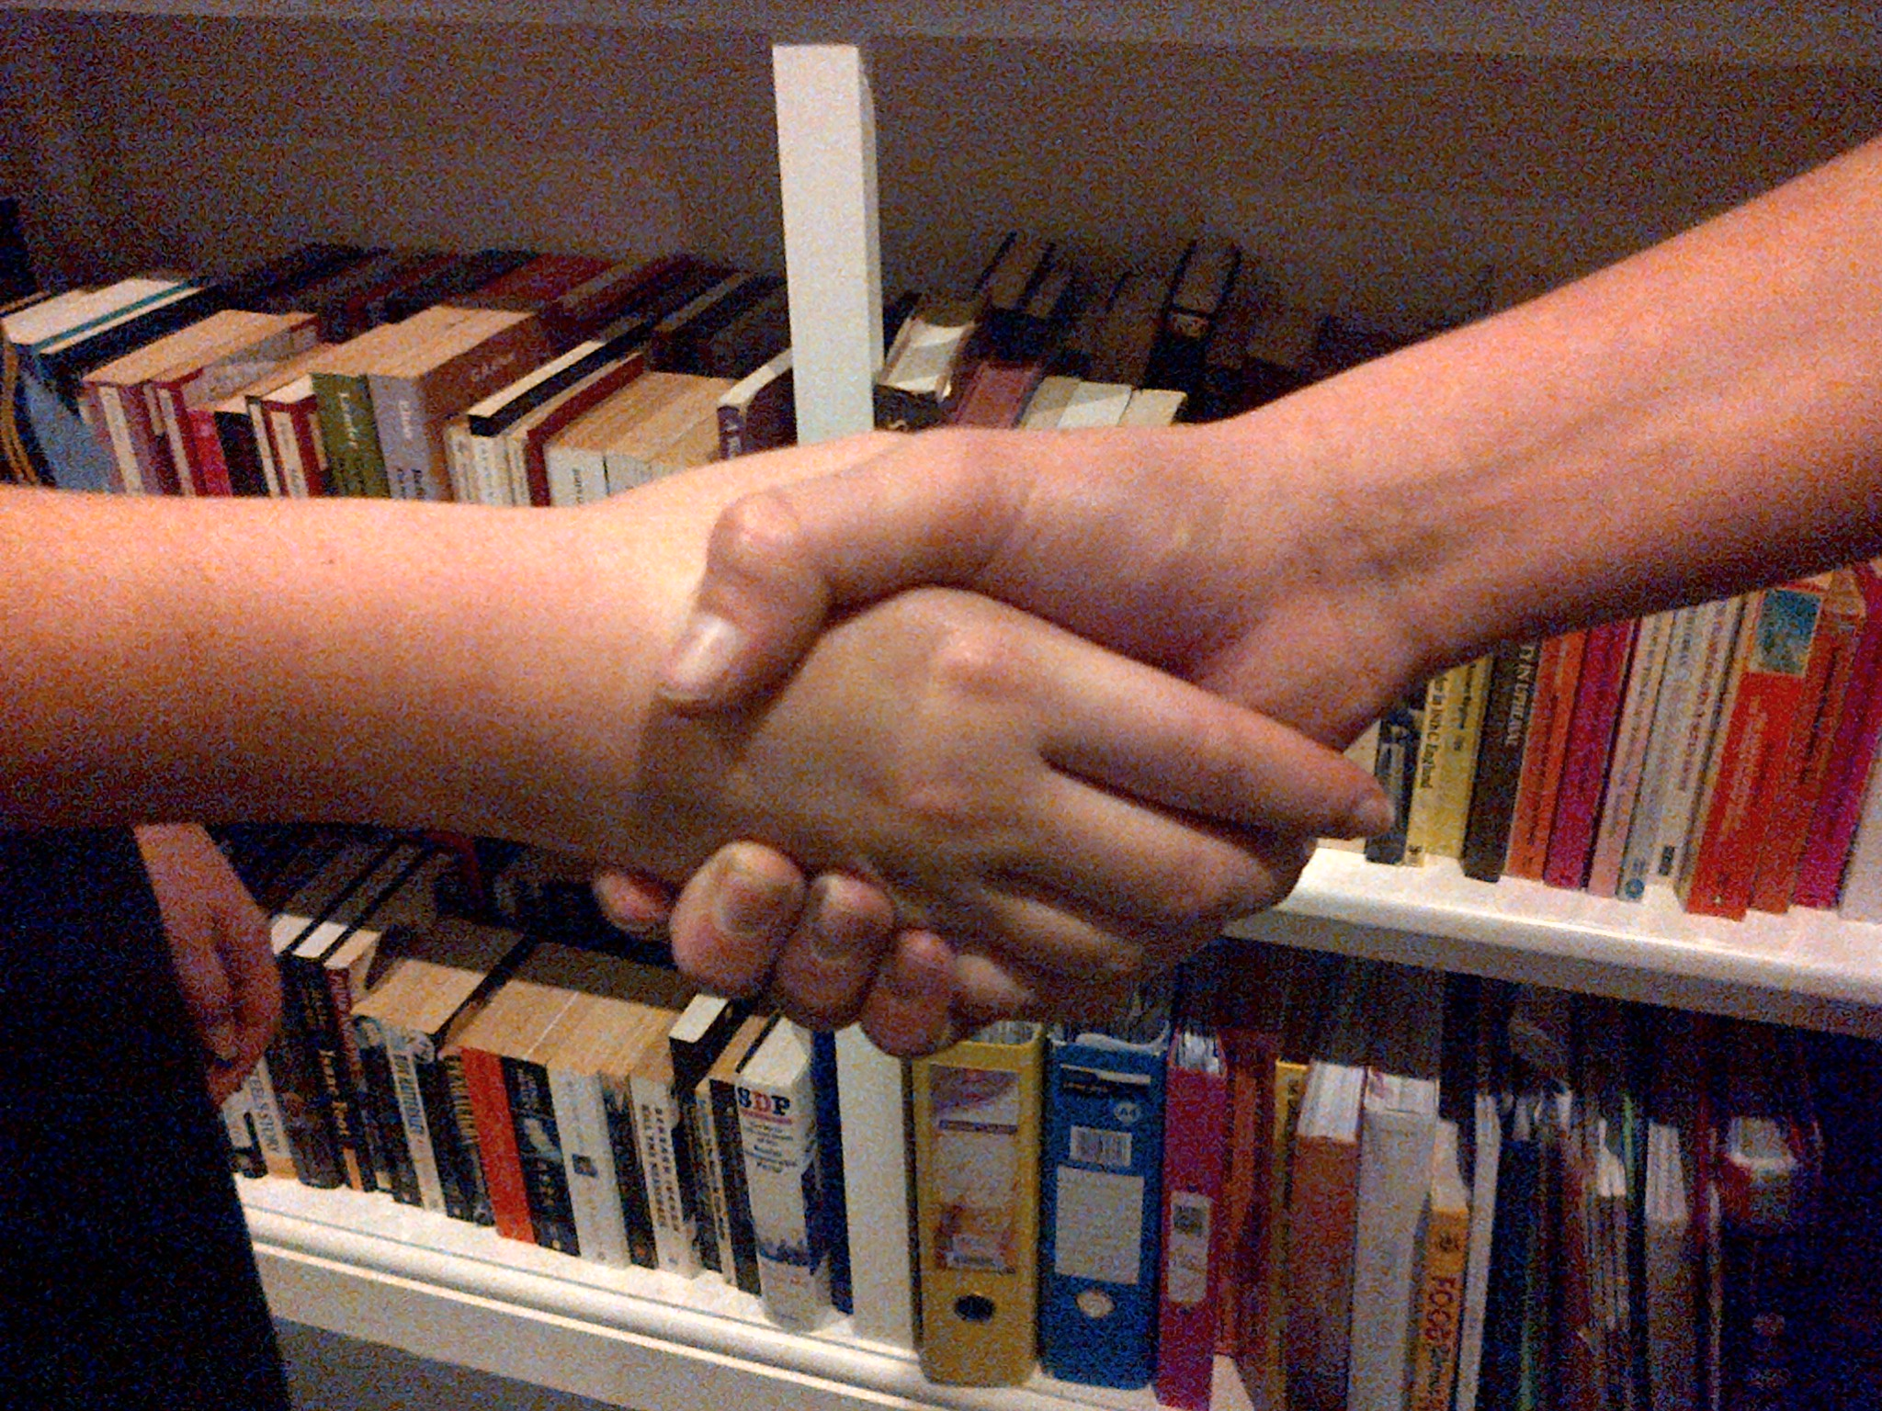
https://www.youtube.com/watch?v=BxAvRgRVRlE
Musical greetings
Bonjour! Salut! Bonsoir! Bonne nuit! Ça va?
How dost thou, sweet lord?
The good time of day to you, sir
You are well met, Signor
Good morrow, sweet lord!
Good-e’en, good fellow

Slide 3
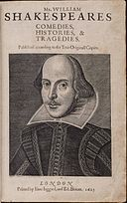
William Shakespeare
William Shakespeare est né en 1564. Il a écrit 38 pièces de théâtre avant sa mort en 1616.
La pièce de théâtre 'Henri V' a été tournée pour la première fois en 1599 et imprimée en 1600.
William Shakespeare was born in 1564.
He wrote 38 plays before his death in 1616
The play 'Henry V' was staged for the first
time in 1599 and printed in 1600.

Slide 4
Les Personnages
Le roi Henri V. Le duc de Gloucester, frère du roi.
Le duc de Bedford, frère du roi. Le duc d’Exeter, oncle du roi.
Le duc deYork, cousin du roi. Le comte de Salisbury.
Le comte de Westmoreland. Le comte de Warwick.
L’archevêque de Cantorbéry. L’évêque d’Ély.
Le comte de Cambridge, conjuré contre le roi. Lord Scroop, conjuré contre le roi.
Sir Thomas Grey, conjuré contre le roi. Fluellen, officier de l’armée anglaise.
Gower, officier de l’armée anglaise. Macmorris, officier de l’armée anglaise.
Jamy, officier de l’armée anglaise. Sir Thomas Erpingham, officier de l’armée anglaise.
Bates, soldat de la même année. Court, soldat de la même année.
Williams, soldat de la même année. Nym, maraudeur suivant la même armée.
Bardolphe, maraudeur suivant la même armée. Pistolet, maraudeur suivant la même armée.
Le page de Falstaff, attaché à leur service.
Un héraut d’armes. Charles VI, roi de France.
Le dauphin. Le duc de Bourgogne.
Le duc d’Orléans. Le duc de Bourbon.
Le connétable de France. Le sire de Rambures.
Le sire de Grandpré. Le gouverneur D’harfleur.
Montjoie, roi d’armes de France. Les ambassadeurs de France.
Isabeau, reine de France. Catherine, fille de Charles VI et d’Isabeau.
Alice, dame d’honneur de Catherine. Mistress Quickly, hôtesse.
Le choeur
Seigneurs, dames, officiers, soldats, messagers

Slide 8
Cognates
Cognates are words that we recognise because they are like words that we know in English
Personnages
Duc
Cousin
Comte
Officier
L'armée
Anglaise
Soldat
Maraudeur
Page
Attaché
Service
Dauphin
Connetable
Sire
Gouverneur
Armes
Hôtesse
Choeur

Slide 9
Cognates and Meanings
Cognates:
Personnages Characters
Duc Duke
Cousin Cousin
Comte Count
Officier Officer
L'armée The army
Anglaise English
Soldat Soldier
Maraudeur Pilferer- marauding troops
Page Page or Squire
Attaché attached
Service service
Dauphin Dolphin- also the heir to the French Crown whose coat of arms depicts the fleur-de-lys and a dolphin.
Connetable Constable
Sire Sir
Gouverneur Governor
Armes Arms
Hôtesse Hostess
Choeur Chorus

Slide 10
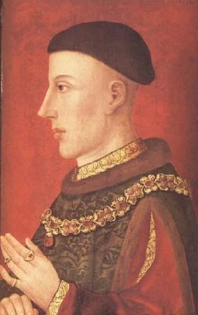
Henry V
Watch the clip of Act III Scene IV
https://www.youtube.com/watch?v=m9Cw15k5p2Y

